Slide 1
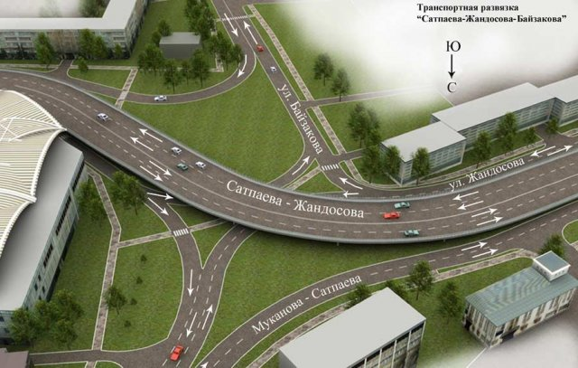
16.03.2014г. Лазар Г. (магистрант 2к. КазНУ имени Аль-Фараби, фак-т Международные отношения)

Slide 2
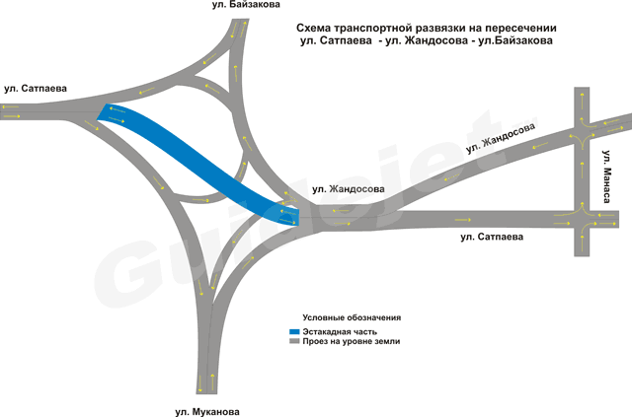
16.03.2014г. Лазар Г. (магистрант 2к. КазНУ имени Аль-Фараби, фак-т Международные отношения)
отношения)

Slide 3
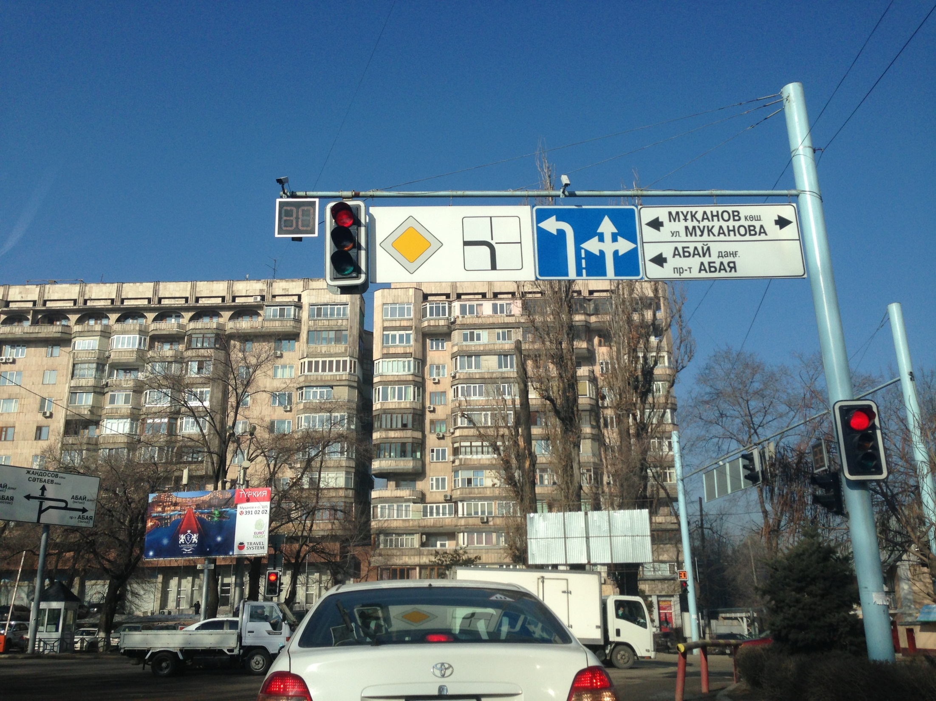
ул.Курмангазы, уг.ул. Муканова
Западное направление
16.03.2014
Лазар Г. (магистрант 2к. КазНУ имени Аль-Фараби, фак-т Международные отношения)

Slide 4
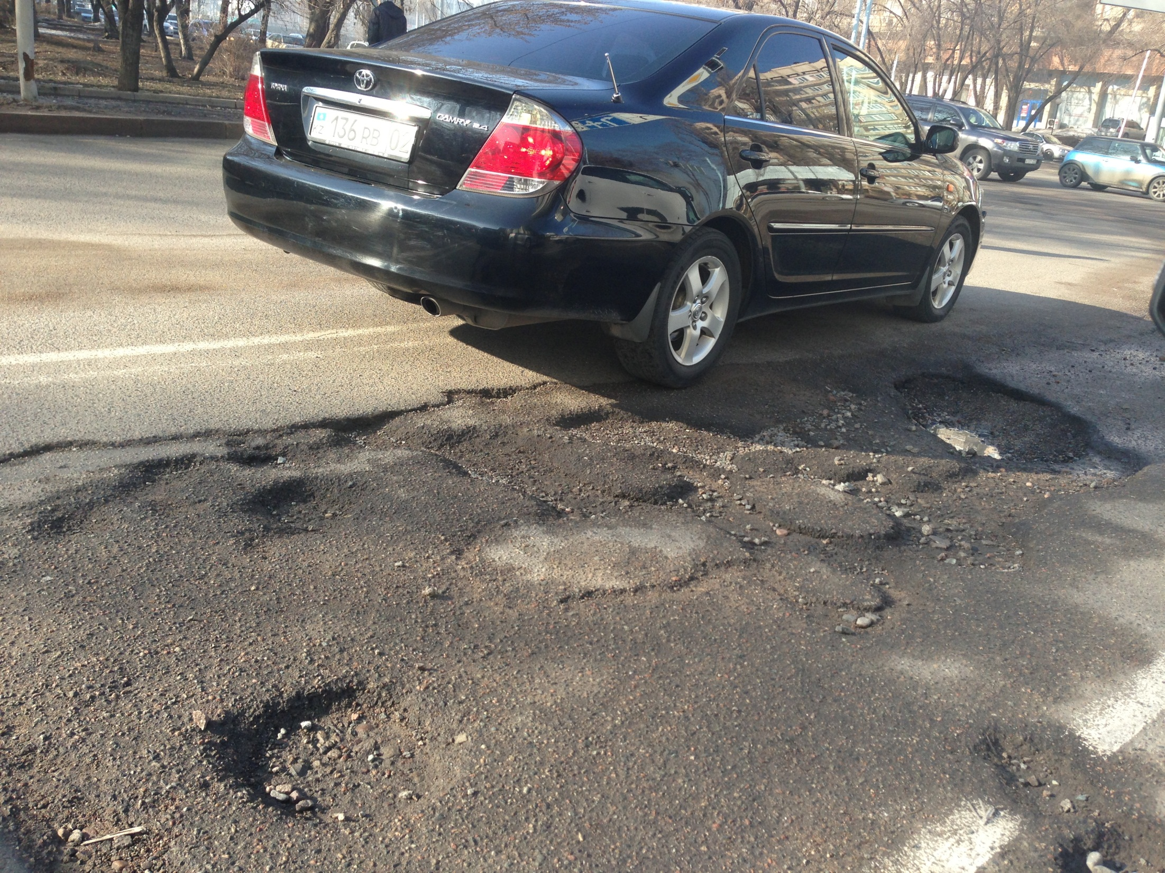
Лазар Г. (магистрант 2к. КазНУ имени Аль-Фараби, фак-т Международные отношения)
Нарушение ПДД данной автомобили из за дыр
На ул.Курмангазы (уг.ул. Муканова)
16.03.2014

Slide 5
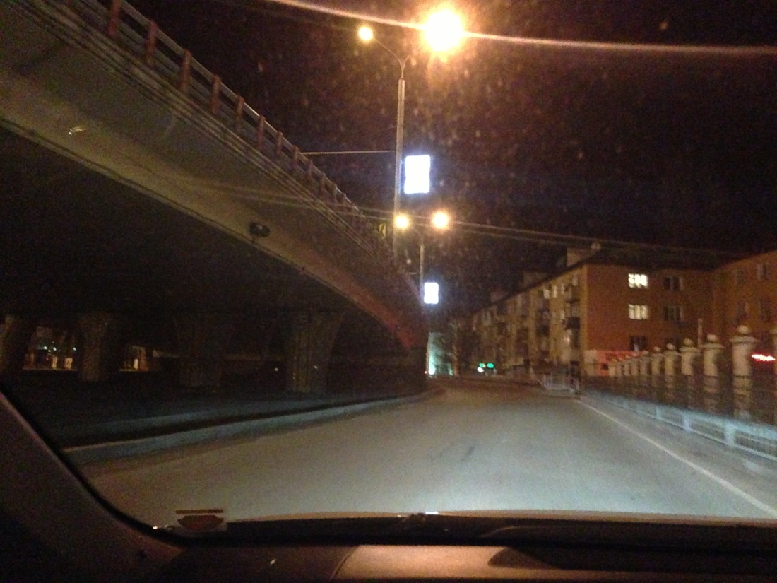
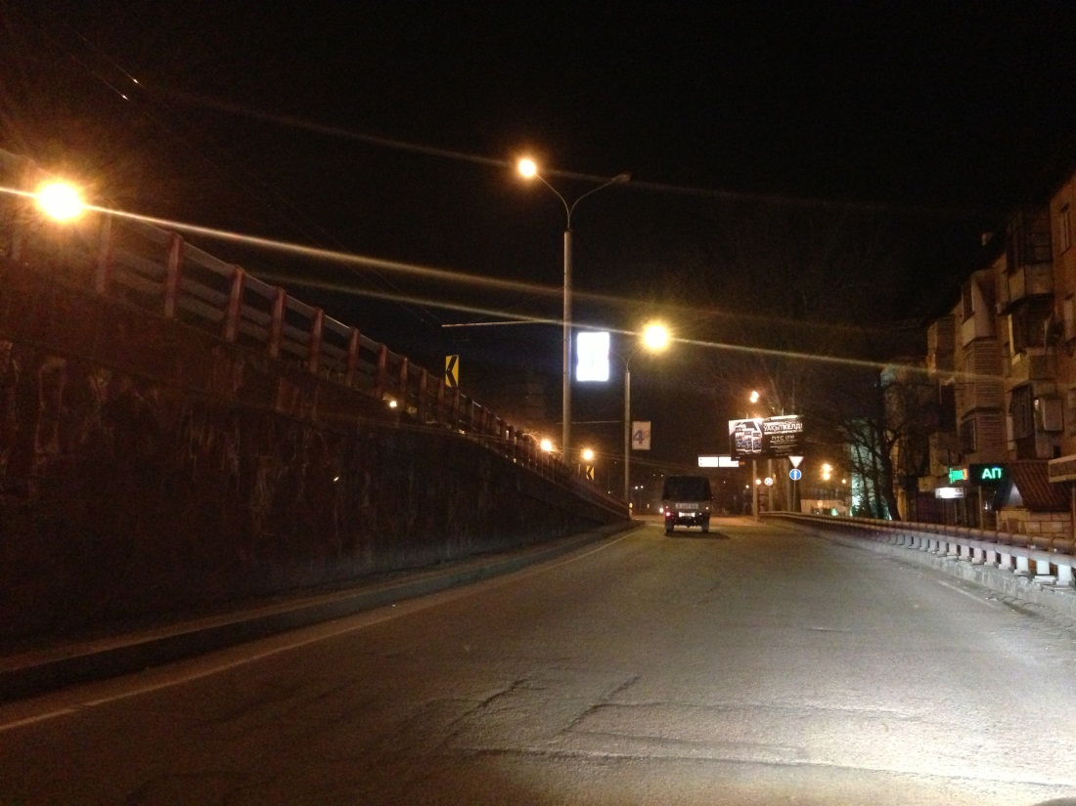
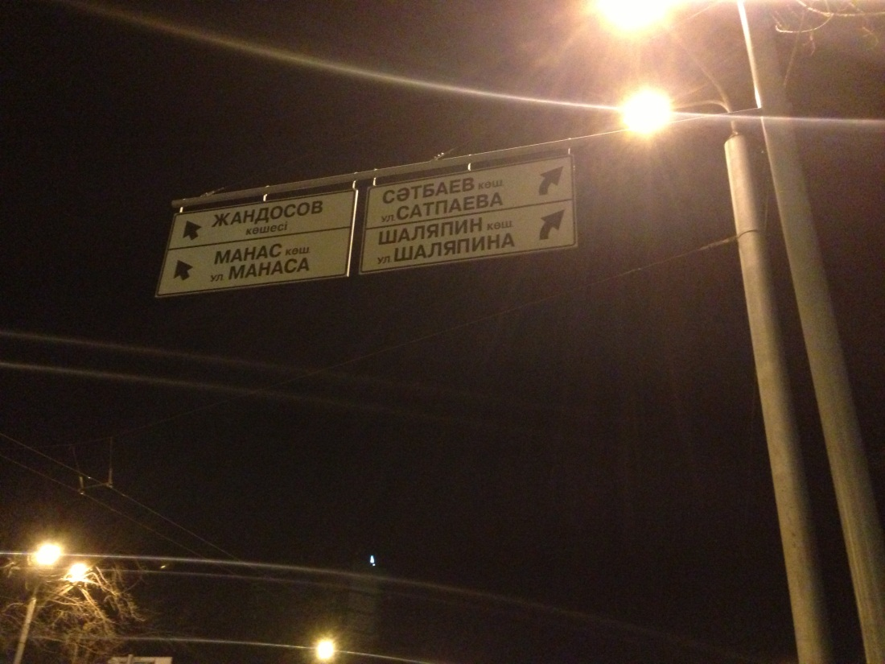
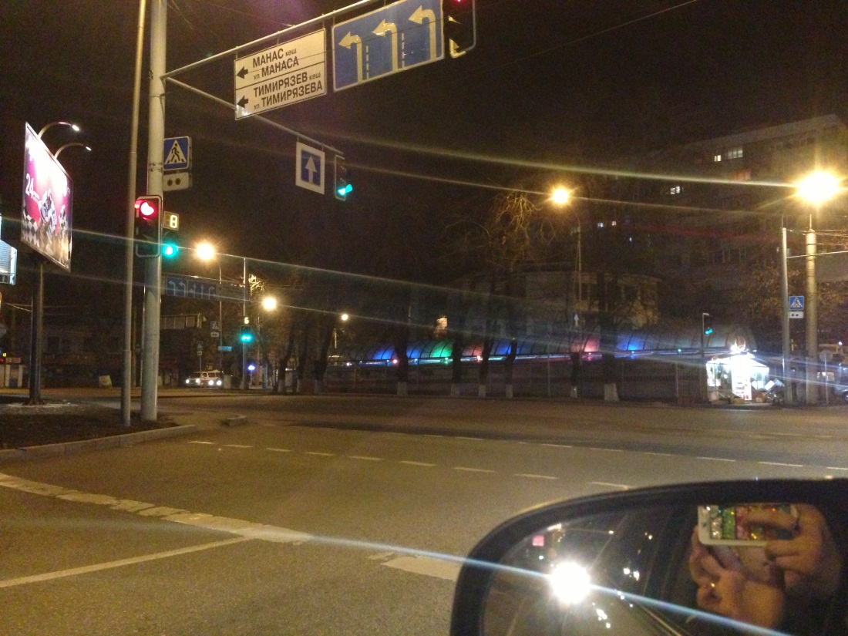
Лазар Г. (магистрант 2к. КазНУ имени Аль-Фараби, фак-т Международные отношения)
14.03.2014

Slide 6
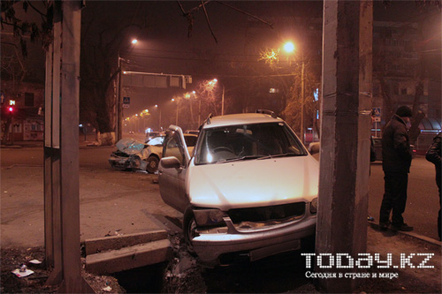
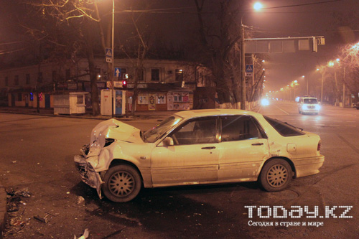
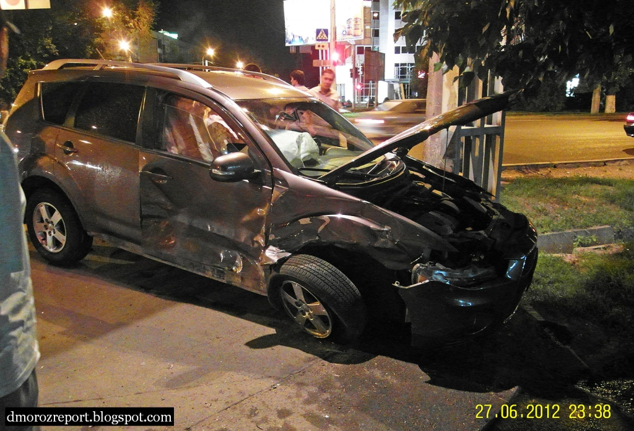
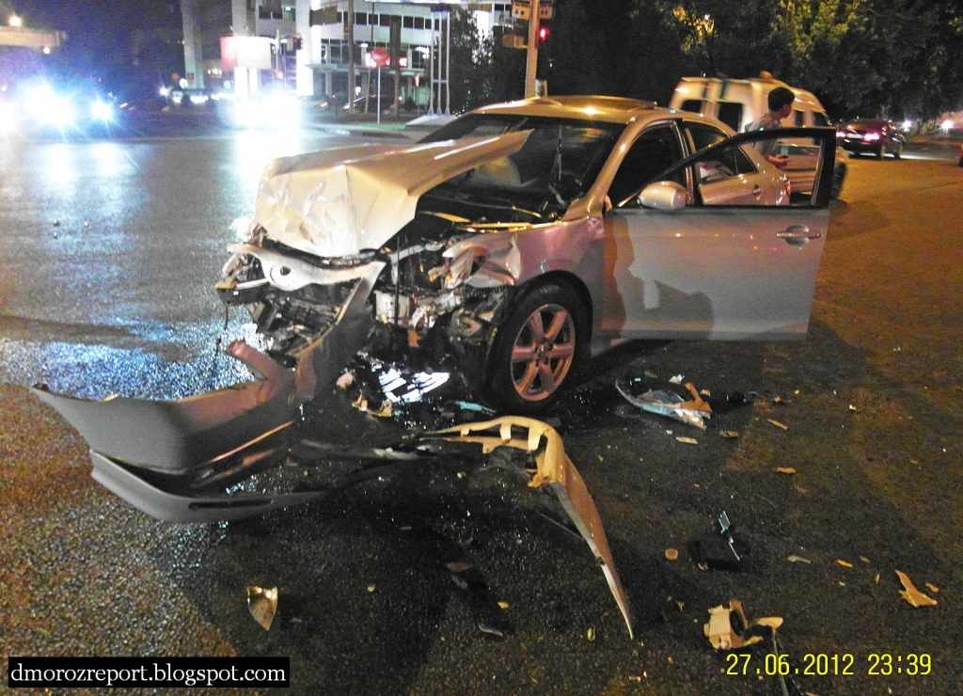
ДТП на ул. Манаса (уг.ул. Джандосова)
В основном, по статистике ГАИ, ДТП происходит по вине водителей
которые направлялись в южном направлении по ул. Манаса) 16.03.2014г.
Лазар Г. (магистрант 2к. КазНУ имени Аль-Фараби, фак-т Международные отношения)

Slide 7
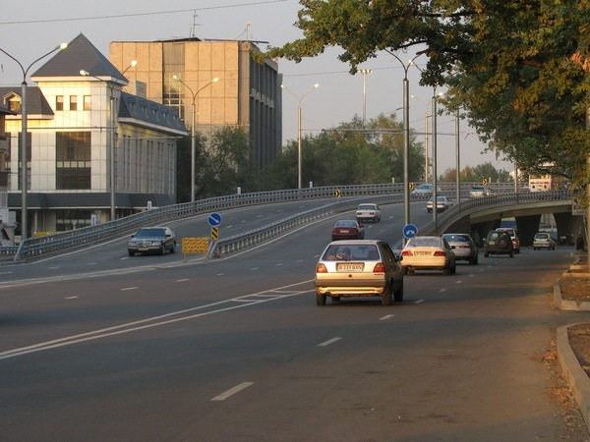
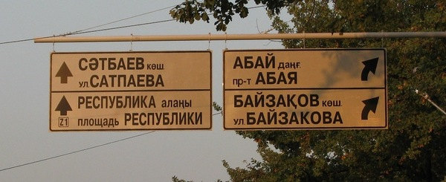
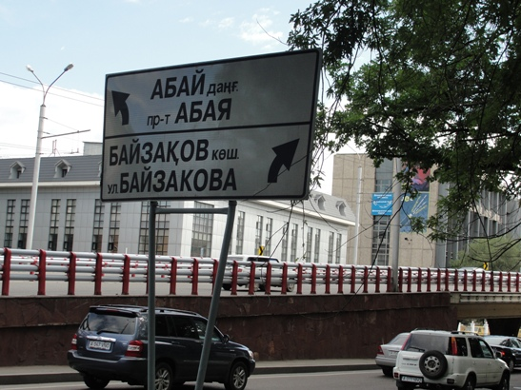
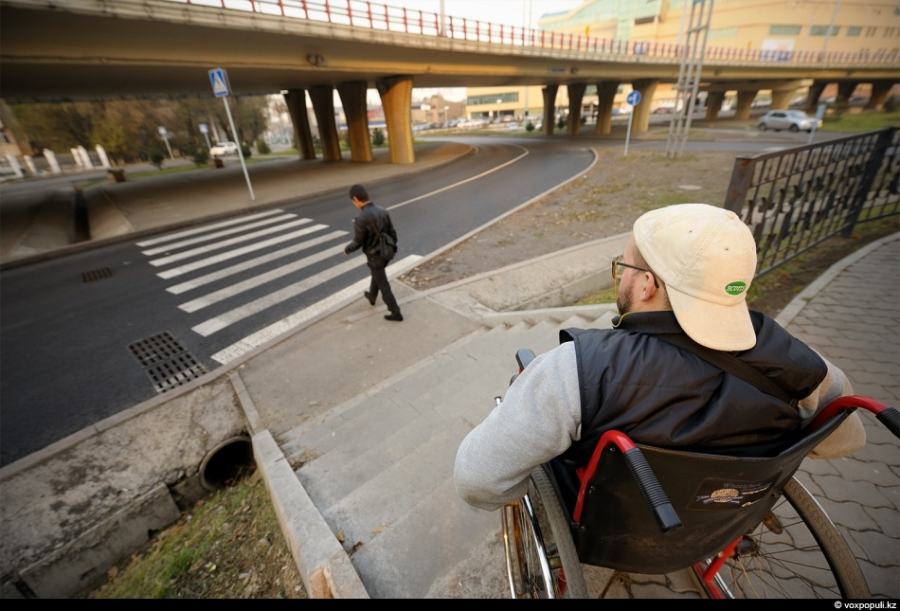
16.03.2014г. Лазар Г. (магистрант 2к. КазНУ имени Аль-Фараби, фак-т
Международные отношения)

Slide 8
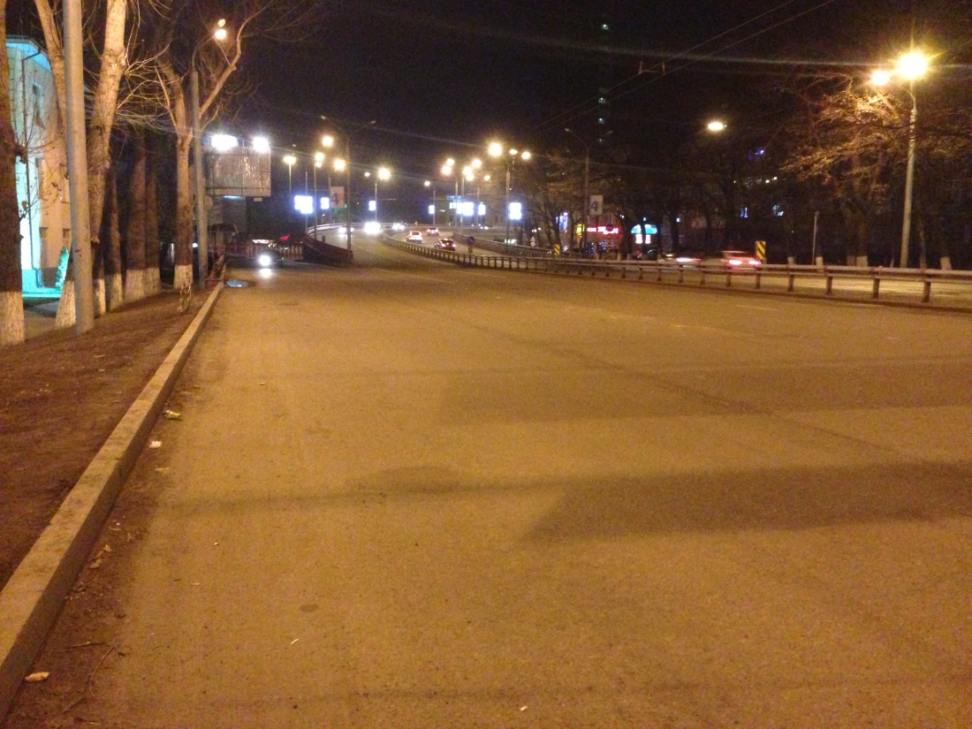
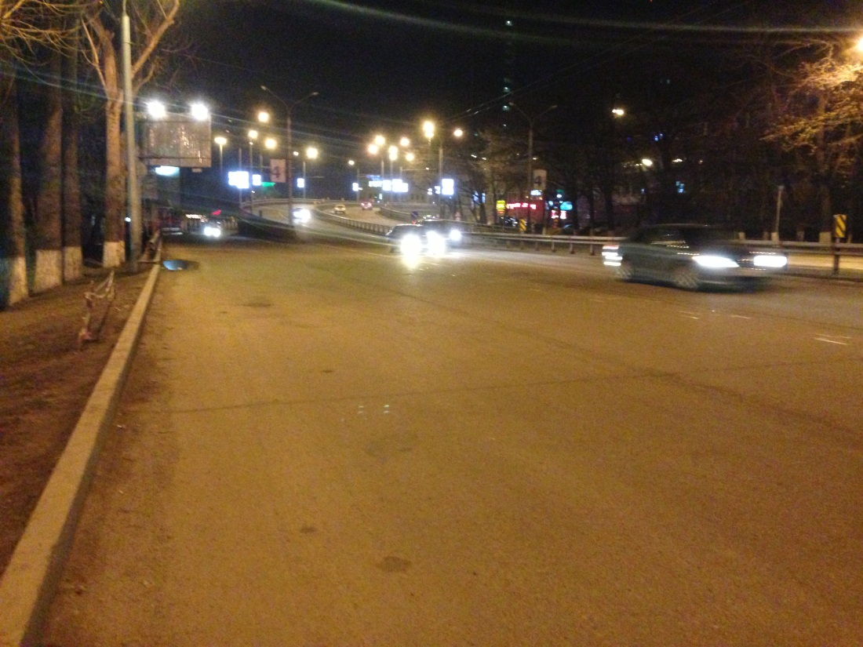
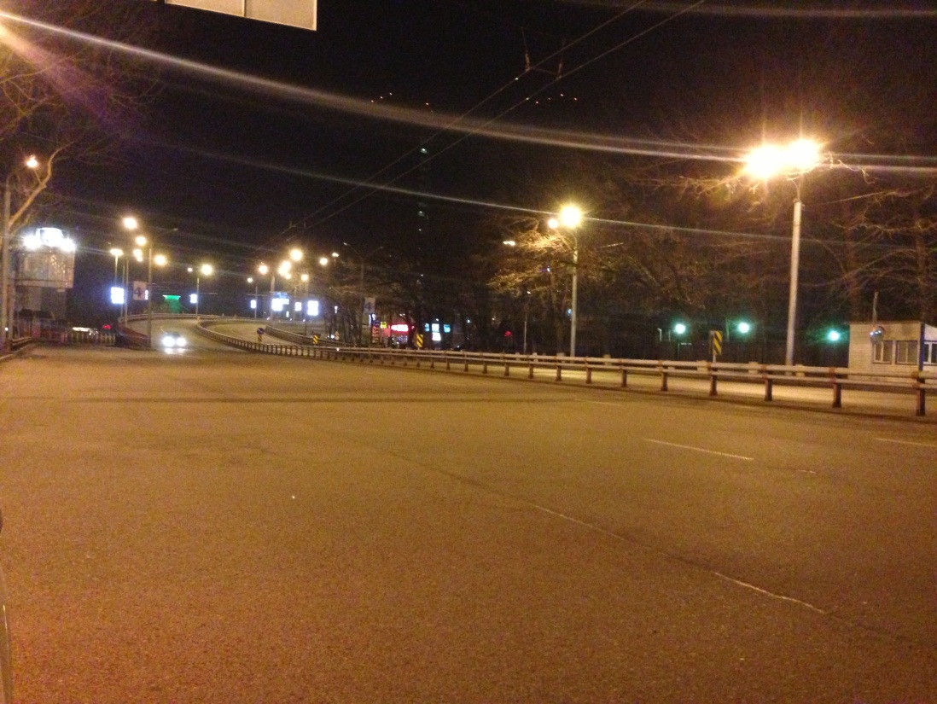
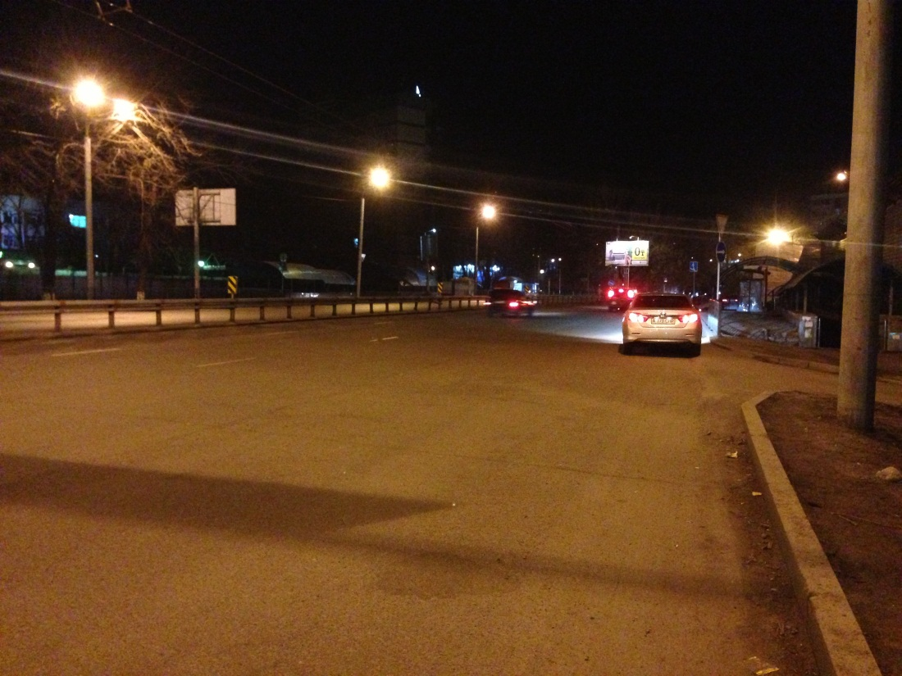
Лазар Г. (магистрант 2к. КазНУ имени Аль-Фараби, фак-т
Международные отношения)
ул. Сатпаева
14.03.2014

Slide 9
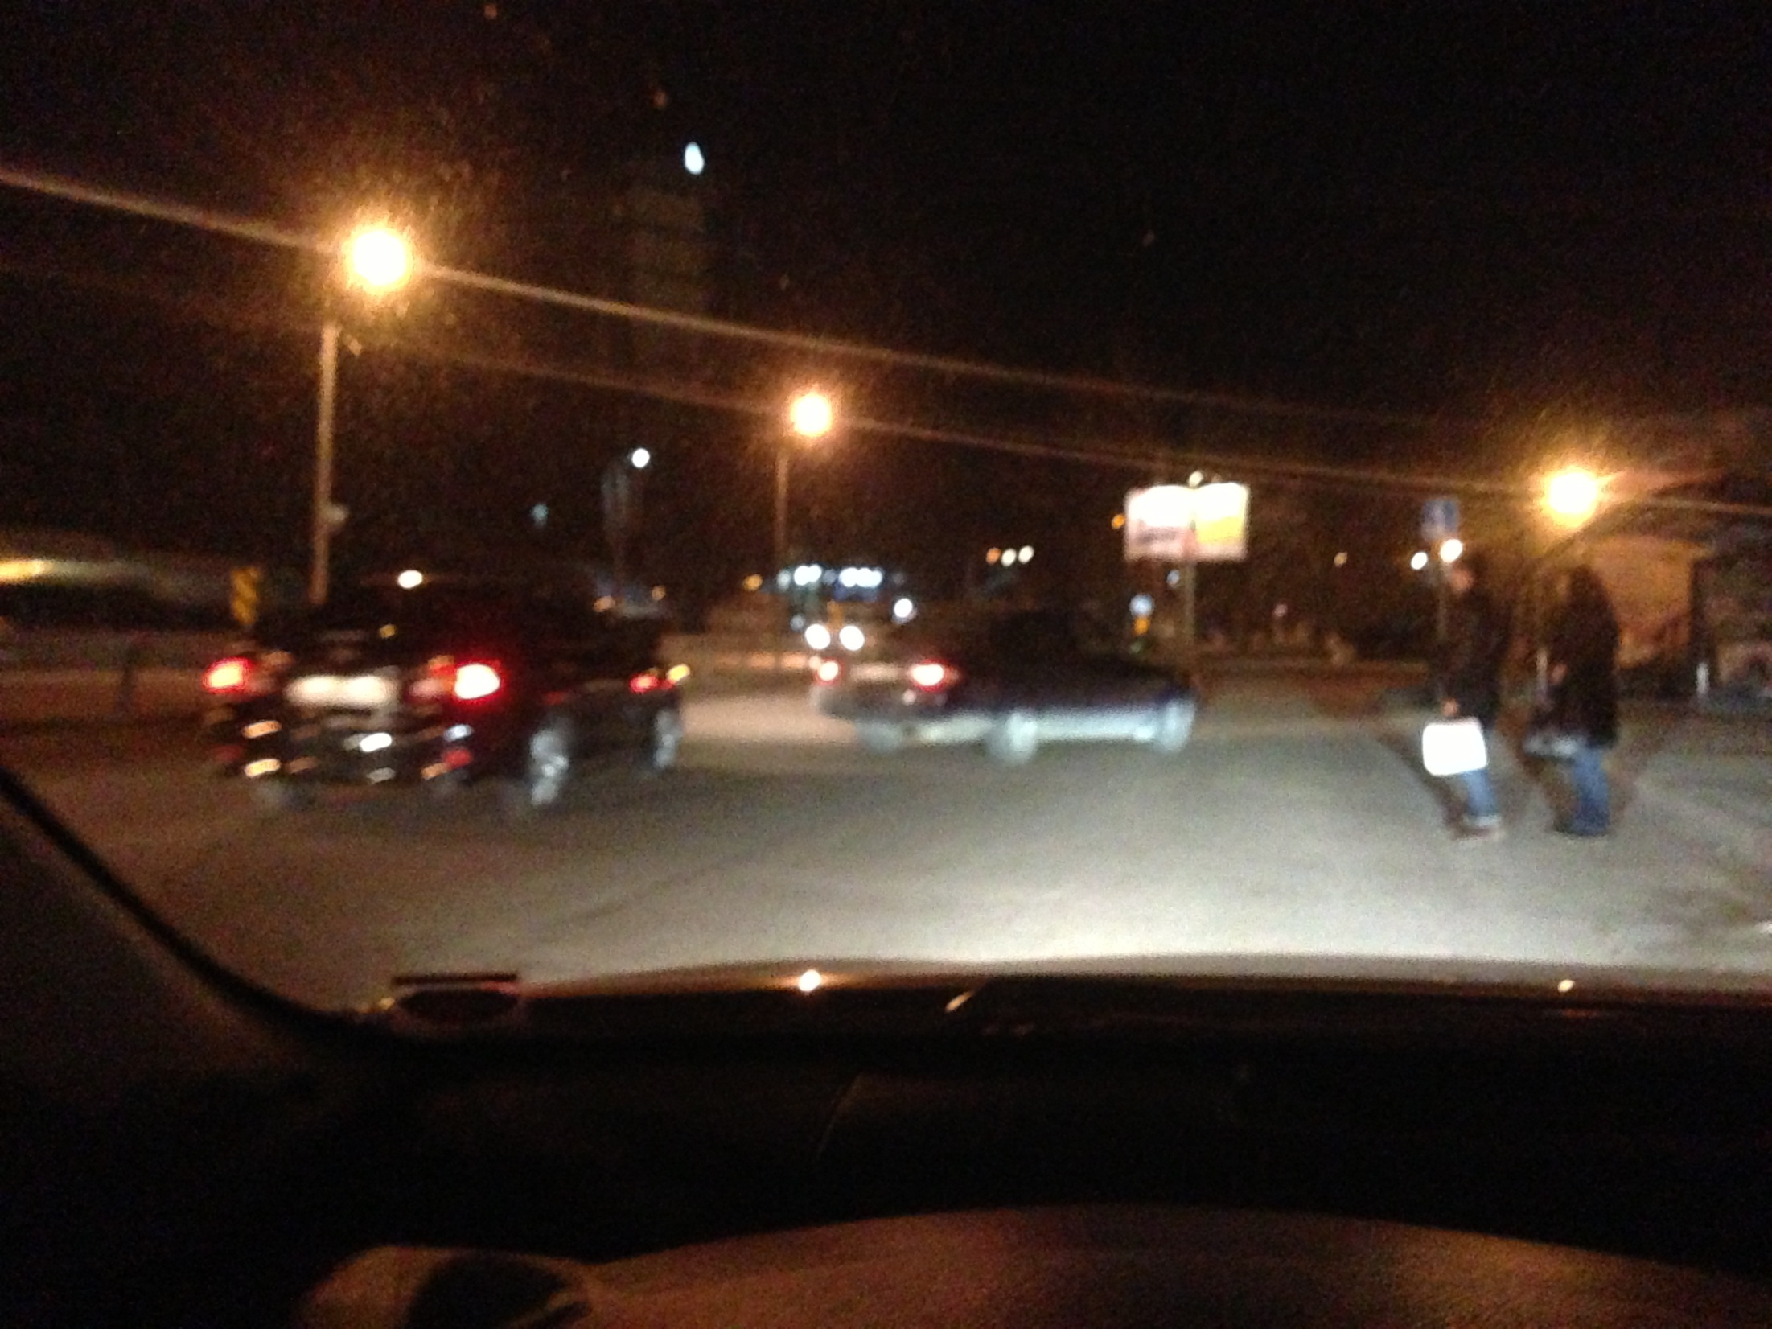
Лазар Г. (магистрант 2к. КазНУ имени Аль-Фараби, фак-т
Международные отношения)
14.03.2014

Slide 10
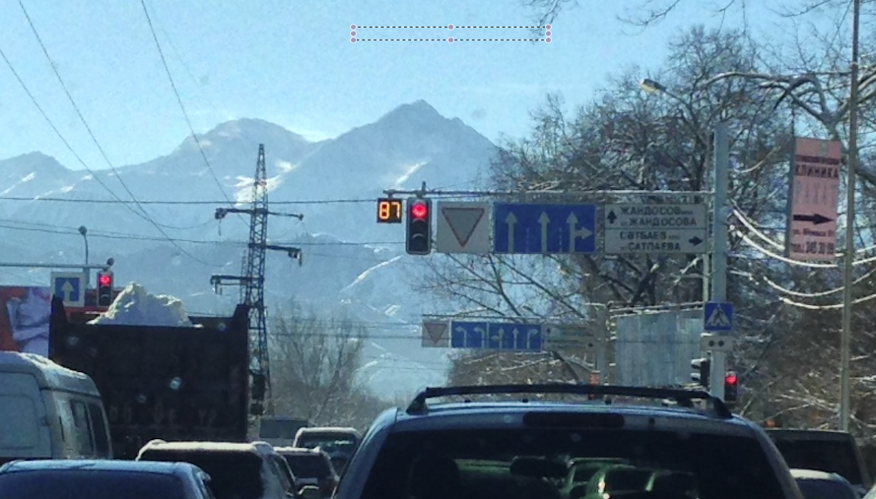
Неудачный перекресток из за двух разных светофоров(((
Лазар Г. (магистрант 2к. КазНУ имени Аль-Фараби, фак-т Международные отношения)
20.01.2014г.

Slide 11
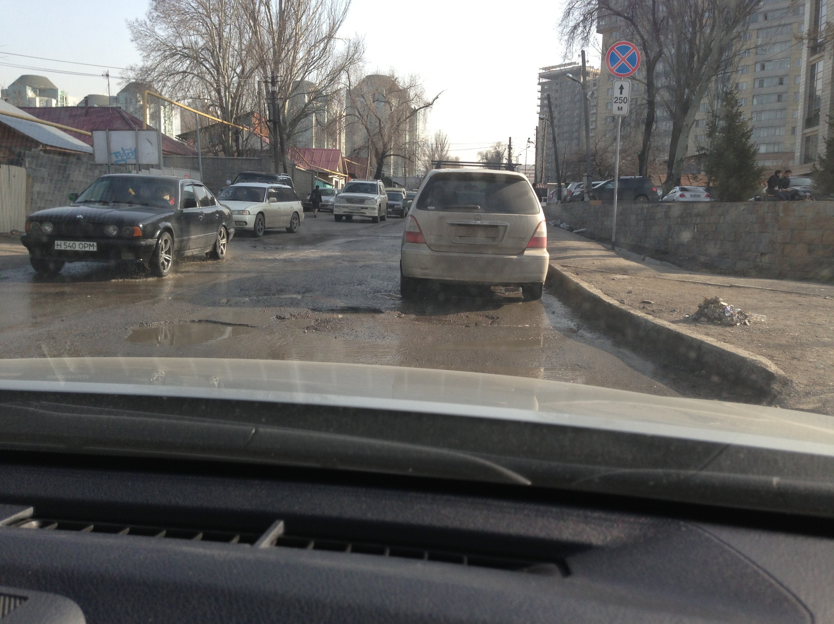
Лазар Г. (магистрант 2к. КазНУ имени Аль-Фараби, фак-т Международные отношения)
Ул.Навои (уг.ул. Джандосова)
17.03.2014

Slide 12
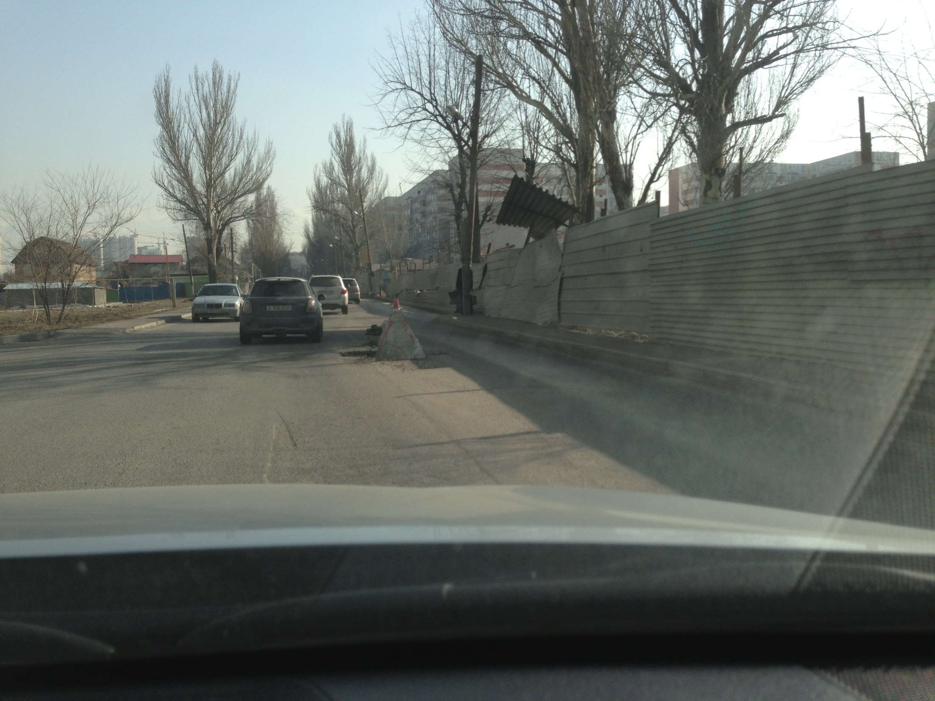
В южном направлении по ул. Навои. 17.03.2014г.
Лазар Г. (магистрант 2к. КазНУ имени Аль-Фараби, фак-т
Международные отношения)

Slide 13
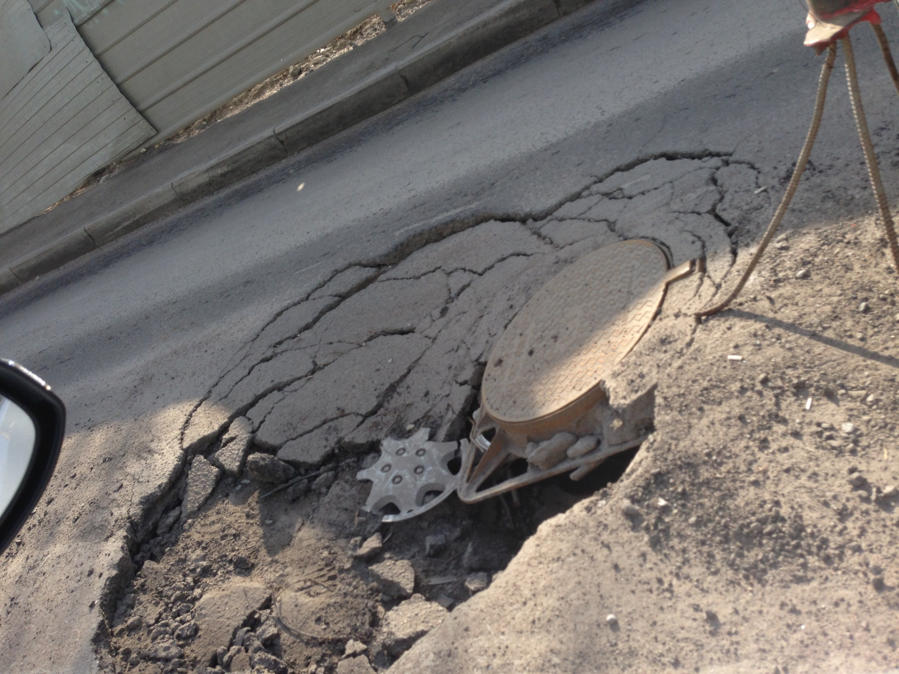
16.03.2014г.
В южном направлении по ул. Навои.
Лазар Г. (магистрант 2к. КазНУ имени Аль-Фараби, фак-т
Международные отношения).

